Slide 1
Муниципальное дошкольное образовательное учреждение
комбинированного вида «Детский сад №29 «Серебряное копытце».
Предметно-развивающая среда
музыкального зала.
Составитель: музыкальный руководитель
Михайлова Анна Ивановна

Slide 2
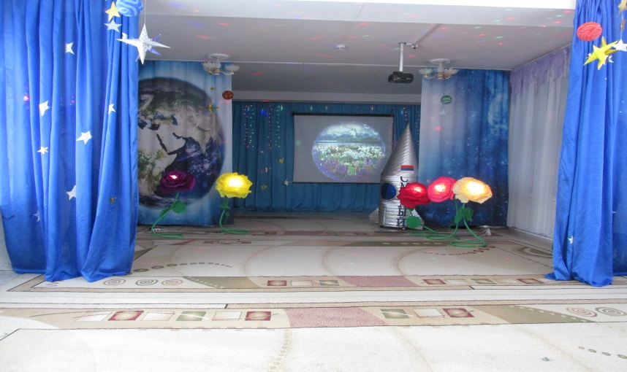
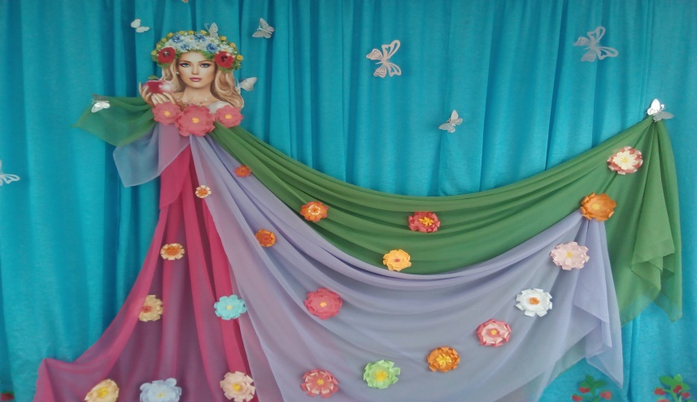
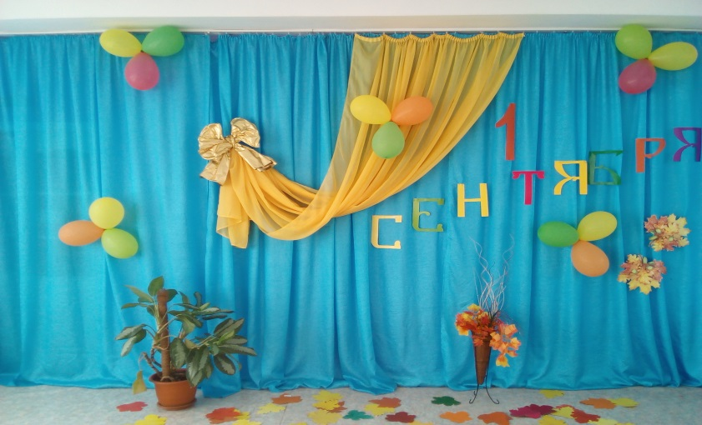
Музыкальный зал.
В нашем детском саду большой
светлый зал.
Здесь проходит ежедневный
образовательный процесс.
А так-же праздники, досуговые
развлечения,
родительские собрания и прочие
мероприятия.
Центральная стена предназначена
для оформления
сезонной и праздничной тематики.

Slide 3
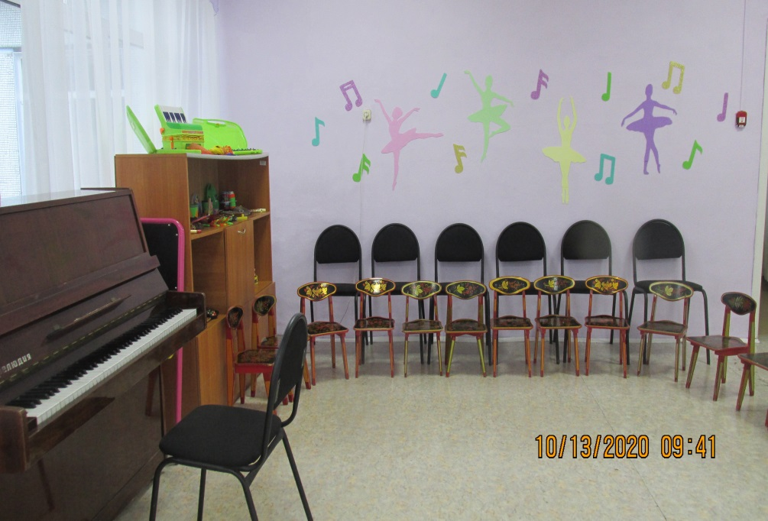
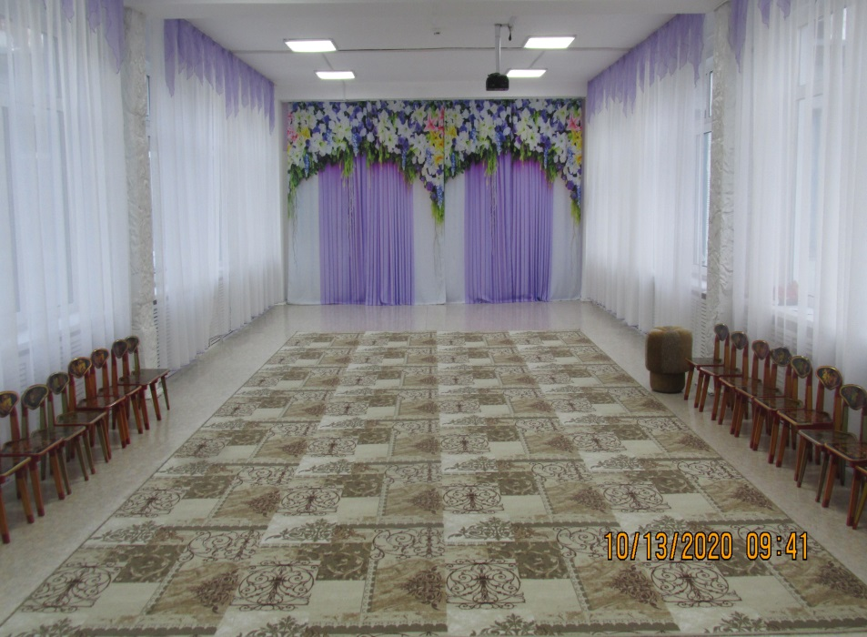
Музыкальный зал разделён на две творческие зоны:
Спокойная и активная.
Спокойная зона музыкального зала самая важная и значимая для музыкального воспитания.
В этой зоне осуществляются важнейшие виды музыкальной деятельности – восприятие музыки и пение. Она состоит из пространства, где дети могут сидеть на стульях или стоять.

Slide 4
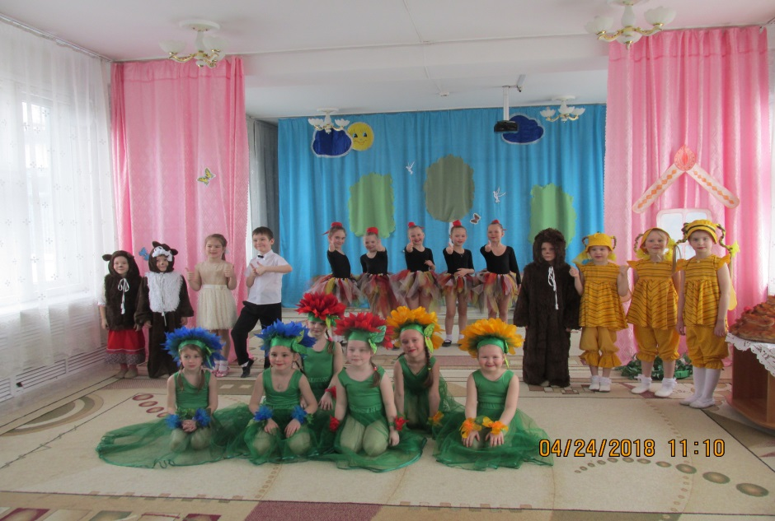
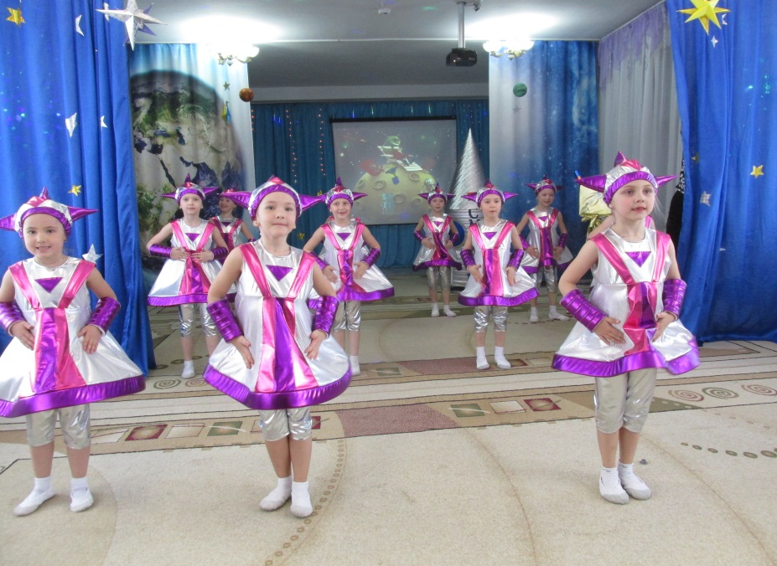
Активная зона в музыкальном зале – это большое свободное пространство для движения под музыку, для танцевально-ритмических упражнений, игрового музыкально-двигательного творчества. В активной зоне зала есть ковёр, который предназначен для активной деятельности детей сидя и лёжа на полу.

Slide 5
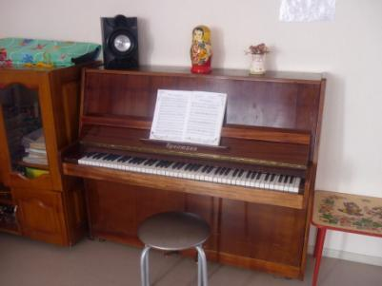
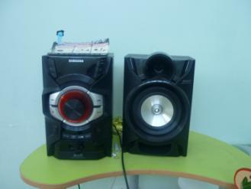
Для образовательной деятельности я использую
Фортепиано «Прелюдия», музыкальный центр
«Samsung».

Slide 6
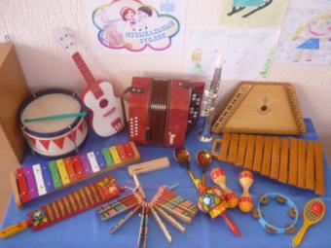
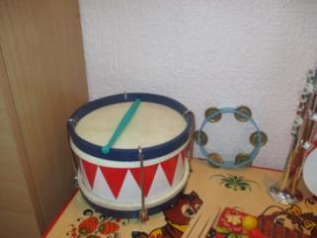
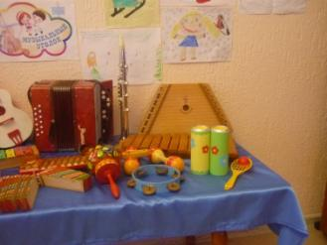
В спокойной зоне находятся детские музыкальные инструменты
различных видов:
инструменты неопределённого звучания:
треугольники, бубны, барабаны;
с диатоническим и хроматическим звукорядом: металлофоны
( трубчатый и пластинчатый), ксилофон;
народные шумовые инструменты: трещотки, маракасы,
деревянные ложки, самодельные «шумелки»;
- струнные: гитара, гусли.

Slide 7
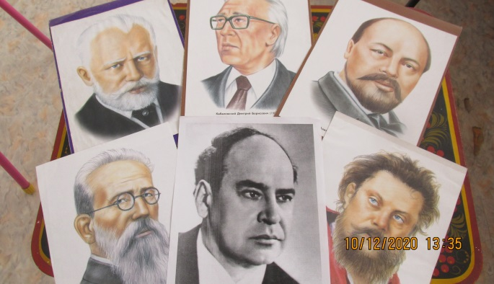
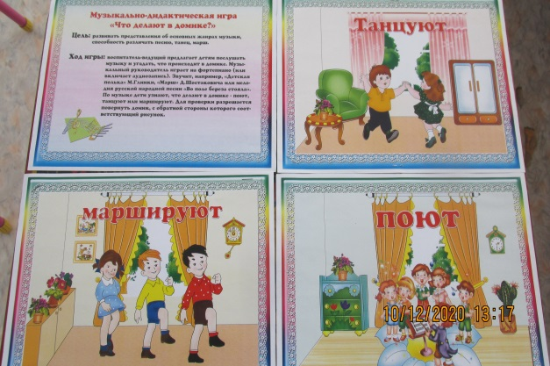
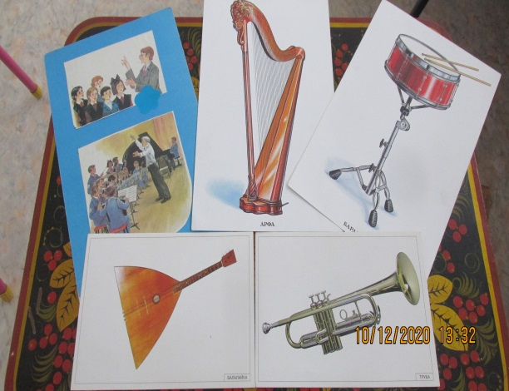
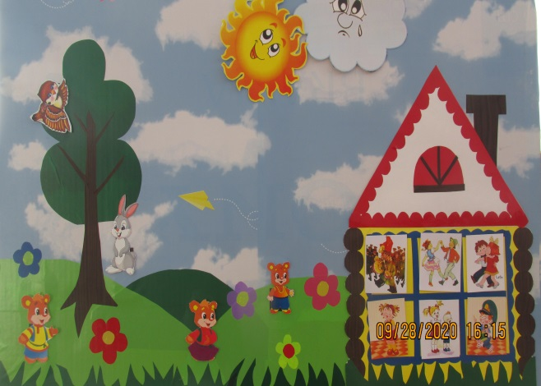
Музыкально-дидактические материалы и пособия
Слушание музыки (для ознакомления):
портреты композиторов- классиков;
портреты детских композиторов;
Для различения жанров:
картинки , соответствующие жанрам
( песня, марш, танец)
Музыкально-дидактическое пособие «Музыкальная
Полянка».
Для определения инструментального звучания:
карточки с изображением музыкальных
инструментов.

Slide 8
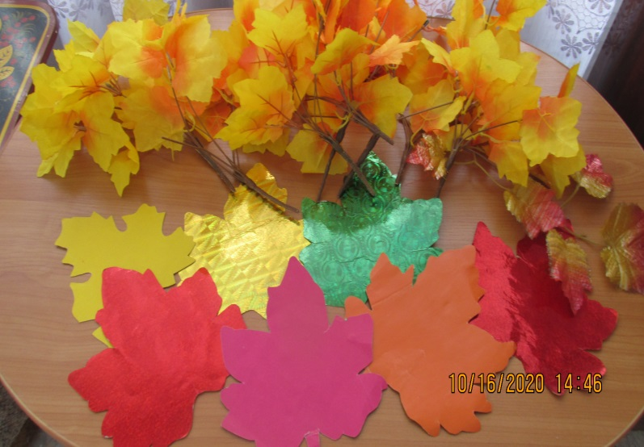
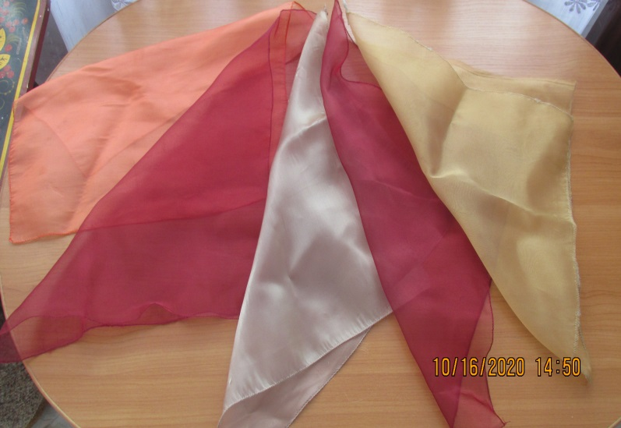
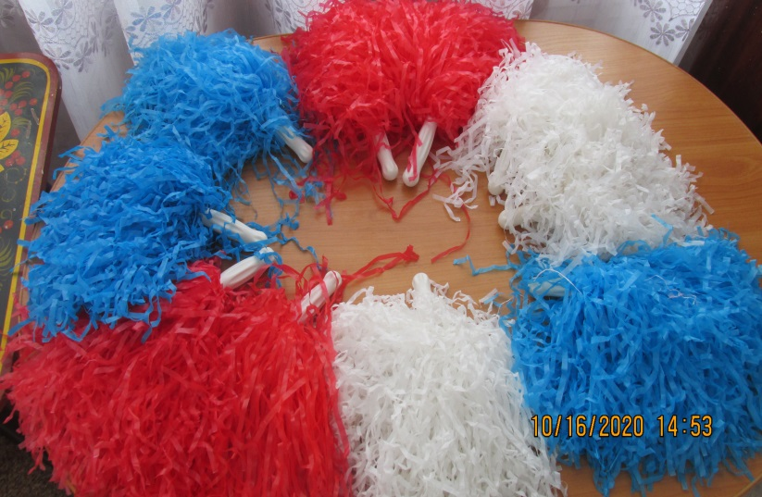
Музыкально-ритмические движения и театральная
деятельность проходят в активной зоне музыкального зала.
Используемые к ним атрибуты: султанчики, платочки,
муляжи-балалайки, листики, снежки помогают передавать
художественный образ в музыкально-ритмическом движении
или танцевальной композиции. Так-же развивается
координациия движений с предметами в руках.

Slide 9
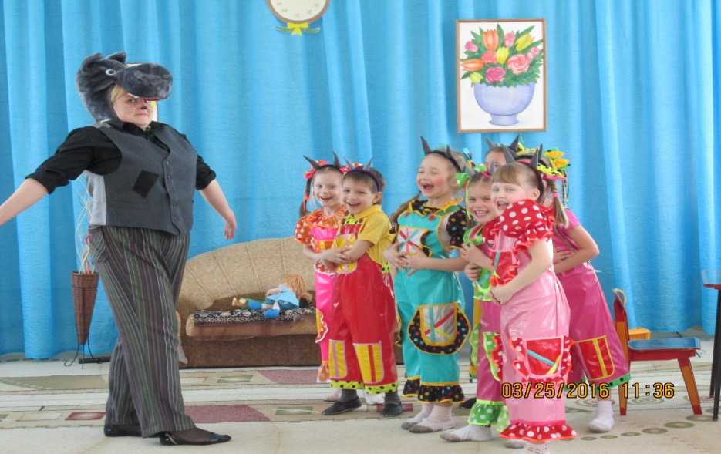
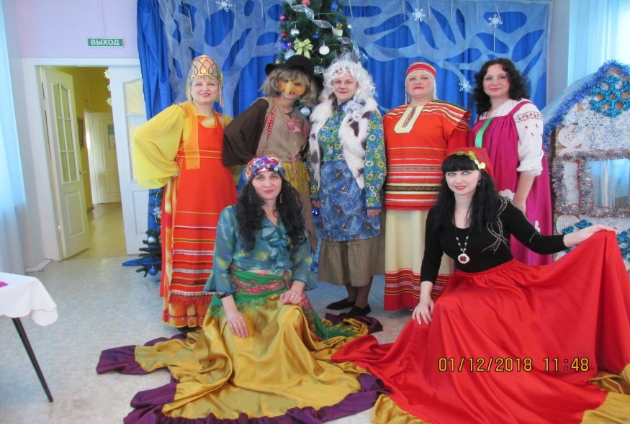
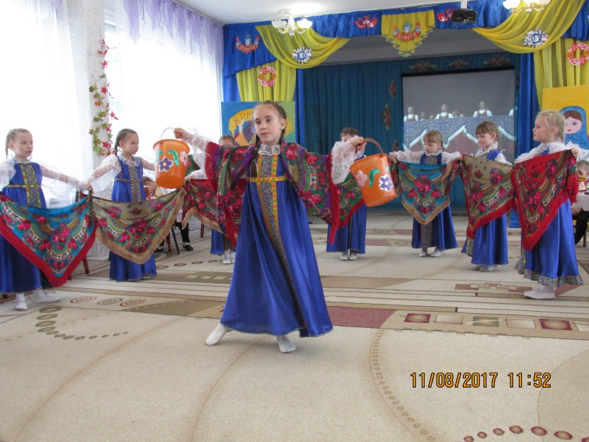
Театральная деятельность и драматизация очень любимы
детьми, так как даёт возможность быть непосредственными
Участниками действия- артистами или зрителями .
Для этого в арсенале костюмерной
Имеются наряды для взрослых и детей

Slide 10
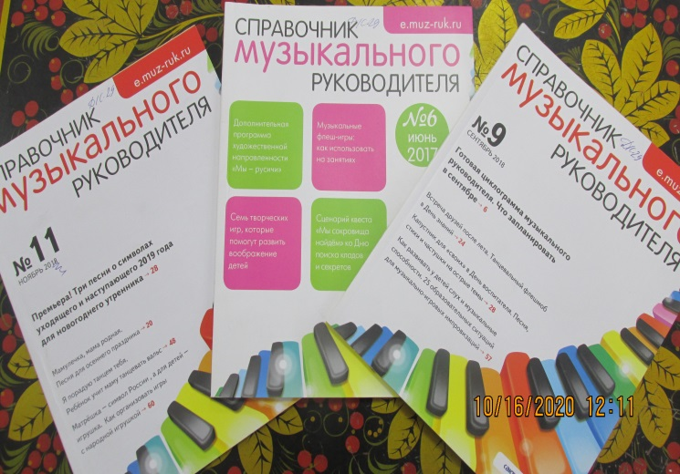
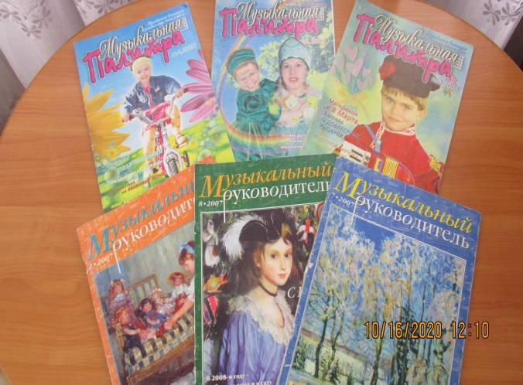
Музыкальная литература.
Для музыкального развития детей важен правильно подобранный репертуар, как для слушания музыки, так и для пения. Репертуар должен соответствовать возрастным особенностям детей и определённой тематике. Для этого имеются печатные издания, предназначенные для использования музыкальным руководителям на своих занятиях. Это журналы:
»Музыкальный руководитель», «Музыкальная палитра» и
другие нотные издания.

Slide 11
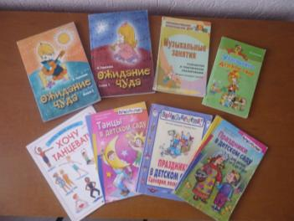
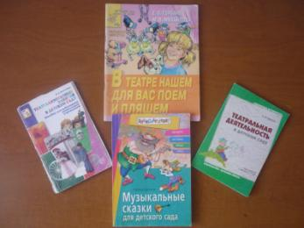
Методическая литература.
Для правильной организации образовательного процесса
и оптимального развития детей в музыкальном направлении
необходим грамотный подход к поставленным задачам.
Для этого необходимы методические пособия и разработки,
соответствующие требованиям ФГОС, а так-же пособия
по проведениям праздников и различных тематических мероприятий
в детском саду.

Slide 12
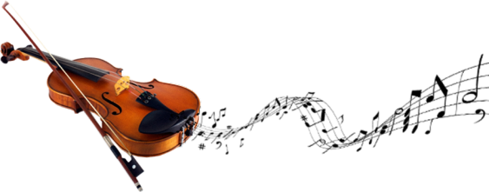
Таким образом, продуманная организация развивающей предметно-пространственной среды музыкального зала, созданная с учётом ФГОС, вызывает интерес детей к музыкальному искусству, побуждает к активности, творчеству, даёт возможность развивать индивидуальность каждого ребёнка.

Slide 13
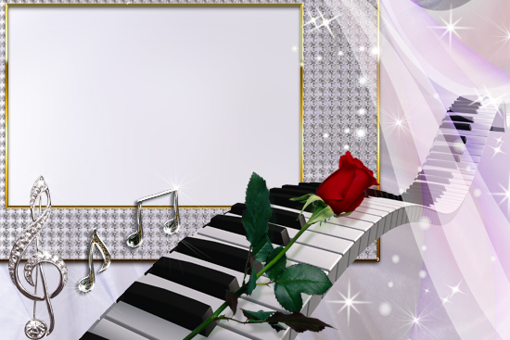
Спасибо
за
внимание!

